Slide 1
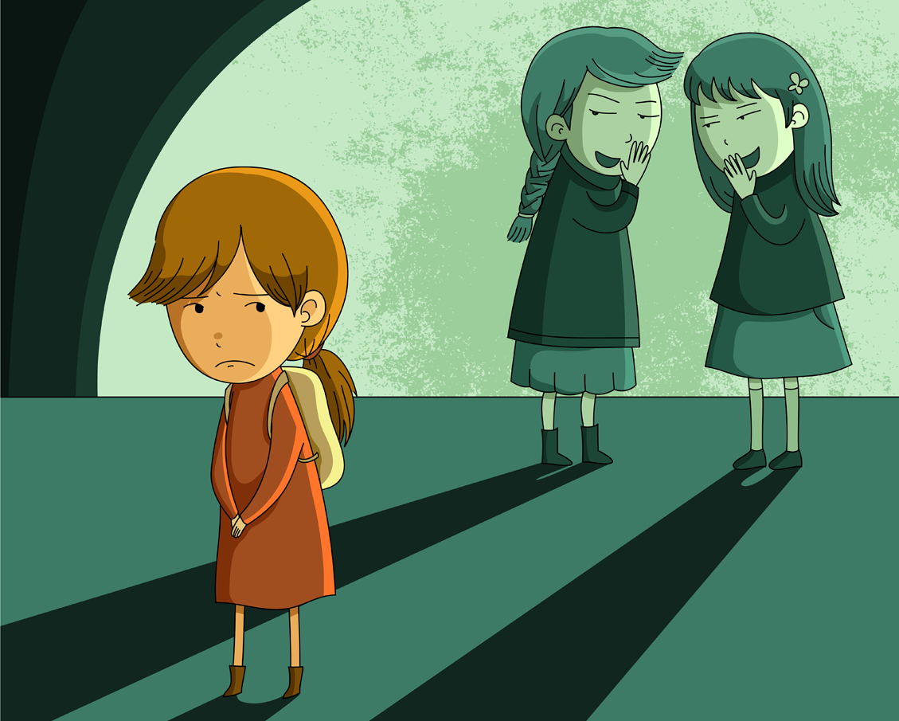
AKRAN
ZORBALIĞI
ÖĞRETMEN
SUNUSU
MUŞ RAM

Slide 2
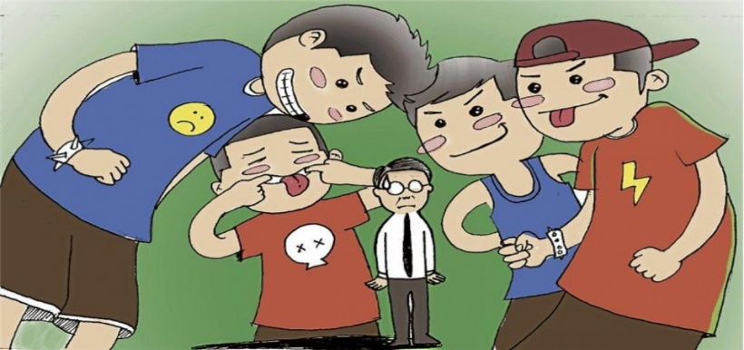
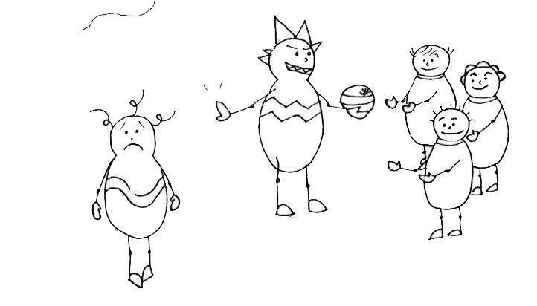
ZORBALIK
Güç kullanarak, korkutarak, tehdit veya zorlama ile başkaları üzerinde baskı ve üstünlük kurmak anlamına gelir. Bu davranışlar sıklıkla tekrarlanıp alışkanlık haline geldiğinde zorbalık olarak adlandırılmalıdır.
ZORBA; zorbalık davranışı yapan kişiyi tanımlar.
Zorbaların zorbalık yaptığı kişilere ise MAĞDUR denir.

Slide 3

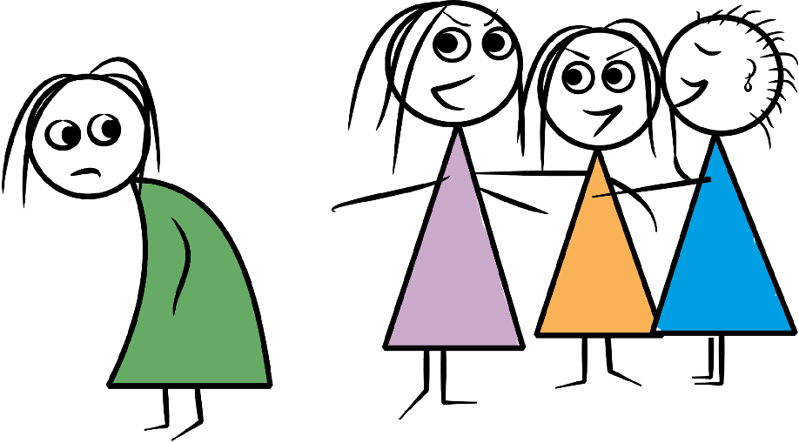
AKRAN ZORBALIĞI
Güçlü durumdaki bir öğrencinin, kendi kazancı veya keyfi için, daha güçsüz olanlara karşı sıkıntı vermek niyeti ile fiziksel, duygusal, sosyal ya da sözel olarak tekrarlayan saldırılarıdır.
Bir ya da birden fazla öğrencinin bir başka öğrenciye (mağdura) sürekli olarak olumsuz eylemlerde bulunmasıdır.

Slide 4

Yumruklama, dürtme, itme, vurma
Bağırma, ısırma, tükürme
Küfür ya da hakaret etme, tehdit etme
Utanç verici veya zalimce şakalar yapma
Din, sosyal imkansızlıklar, maddi durum ya da sosyal statüyle alay etme, şaka yapma
.
.
.
Doğrudan Zorba Davranış
Reddetme, kabul etmeme, şantaj
Nefret dolu bakma,
Küfür içeren el kol hareketleri yapma
Hakaret edici ya da küçük düşürücü notlar yazma
Zarar verici söylenti ya da dedikodu yayma
Kendi çıkarları için arkadaşlarını kullanma
Web sitelerinde karalayıcı yazılar yazma
Yokmuş gibi davranma
Gruptan dışlama
.
.
.
Dolaylı Zorba Davranış

Slide 5


ZORBALIK DAVRANIŞI GÖSTEREN ÇOCUKLARIN GENEL ÖZELLİKLERİ
Bu Tip Özelliklere Sahip Birinin Zorbalık Yaptığı Konusunda Ön Yargılı Olmayın. Yanlış Yapıyor Olabilirsiniz!
Empati Kurma Yeteneği Gelişmemiştir.
Sosyal Becerilerde ve İlişki Kurma Biçimlerinde Yetersizlik Olabilir.
Saldırgan ve Dürtüsel Bir Yapıya Sahiptirler.
Etraflarında Hakimiyet Kurma Eğilimleri Vardır.
Genellikle Bilimsel Ve Akademik Yönden Yetersiz Olup, Saygı Ve Güç Elde Edebilmek İçin Bunu Yaparlar Ve Akranlarından Yaşça Ve Fiziksel Olarak Büyük Olurlar.
MAĞDUR ÇOCUKLARIN GENEL
ÖZELLİKLERİ
Genellikle güvensiz ve kendilerini koruyamayan, pasif ve boyun eğici bir tarzları vardır.
Utangaç ve içine kapanıktırlar.
Farklı özelliklere sahip olabilirler. (kekemelik, gözlük kullanma, diş aparatı kullanma vb.)
Genellikle aşırı koruyucu ailelerin çocuklarıdır.
Her zaman farklı olan çocuklar zorbalığa uğramazlar, bazen çocuklar neden mağdur olduklarını bile bilmezler.

Slide 6


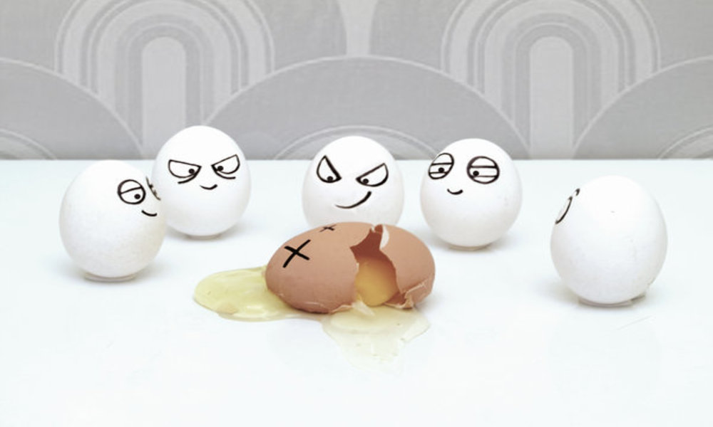
SEYİRCİLERİN GENEL ÖZELLİKLERİ
1
Zorbalık olaylarının %85’inde akranlar seyirci durumundadır.
2
Sadece %11’inde zorbaya müdahale ettikleri görülür.
3
Zorbalık davranışı gösterenlerden farkları Suçluluk duymalarıdır.
4
İspiyoncu damgası almaktan korkabilir ve bu yüzden sessiz kalabilirler.
5
Sıklıkla zorbalık davranışı gösteren kişiyi haklı bulup mağdurun hak ettiğini düşünürler. Çünkü zorbalık davranışında bulunanlar öncesinde mağduru kışkırtabilmekte ve seyirci önünde mağduru hak etmiş gibi gösterebilmektedir.

Slide 7
OKULLARDA ZORBALIK VE ŞİDDETİN YAŞANDIĞI YERLER
Okul Bahçesi | %79
Sınıflar | %69
Koridorlar | %63
Okul Tuvaletleri | %39
Kantin | %36
ZORBALIK VE ŞİDDETİN EN ÇOK YAŞANDIĞI ZAMANLAR
Eve Dönerken | %54
Ders Arası | %51
Okula Giderken | %46
Öğle Arası | %46

Slide 8
MAĞDUR ÖĞRENCİLER ZORBALIK DURUMU EN ÇOK KİMİNLE PAYLAŞIR?
Yakın Arkadaş | %75
Öğretmen | %61
Aile | %56
Yapılan araştırmalar zorbalığa maruz kalan öğrencilerin, bu durumu ailelerinden bile önce öğretmenleriyle paylaştıklarını gösteriyor.
Öğretmenler zorbalığın önlenmesi konusunda çok önemli bir yere sahiptir. Sınıfta zorbalığı önlemek ya da zorbalığa karşı durmak, öğretmenlere ayrı bir yük getirmez.

Slide 9
AKRAN ZORBALIĞININ NEDENLERİ
Bireysel Nedenler
Genellikle bu öğrenciler arkadaşlarına karşı saldırgan bir tutum içindedirler. Diğerleri üstünde güçlü ve baskın olma ihtiyaçları ön plandadır.

Slide 10
AKRAN ZORBALIĞININ NEDENLERİ
Ailesel Nedenler
Çocuk ve ergenin saldırgan tepkiler geliştirmesinde dört önemli etken vardır.
1. Ailenin, özellikle de çocuğun bakımını üstlenen kişinin (genellikle anne) temel duygusal yaklaşımıdır.
Yaşamın ilk yıllarında çocuğa yönelik yetersiz ilgi ve sevgiyle belirginleşen olumsuz tutum, açık bir şekilde çocuğun ileriki yıllarda diğer insanlara karşı saldırgan ve acımasız olması riskini arttırmaktadır.

Slide 11
Ailesel Nedenler
2. Bakımını üstlenen kişi yada kişilerin çocuğun saldırgan davranışlarına izin verici tutumlar sergilemesi önemli bir etkendir.
Sonuç olarak, çocukluk ve ergenlik çağında yetersiz ilgi, sevgi ve bakım verilmesi ve bunlara ek olarak çok fazla özgürlüğün tanınması, çocuk ve ergende saldırgan davranış örüntülerinin gelişmesine neden olabileceğini söylemek mümkündür.

Slide 12
Ailesel Nedenler
3. Ailenin çocuğu yetiştirirken güç kullanması.
Bu durum çocuğun saldırgan davranışlarını arttırır. Çocuğu yetiştirirken açık kurallar koymak ve sınırlamalar getirmek önemlidir. Bunları cezaya dönüştürmemek gerekir.

Slide 13
Ailesel Nedenler
4. Çocuğun mizacı da saldırgan davranışlar geliştirmesinde rol oynar.
Aşırı hareketli ve öfke nöbetleri olan çocuklar daha sakin olan çocuklara oranla daha fazla saldırgan tutumlar geliştireceklerdir. Bu etkenin diğerlerine göre daha düşük olduğu gözlenmiştir.

Slide 14

Yeryüzünde hiçbir çocuğu «Senden Adam Olmaz» diyerek adam edemezsiniz.
Unutmayın ki çoğu zaman bir çocuk, ebeveyninin açığa çıkmış sırrıdır.

Slide 15
AKRAN ZORBALIĞININ NEDENLERİ
Okula Ait Nedenler
Müdür, müdür yardımcıları ve öğretmenlerin yetersiz denetimleri nedeniyle okullarda zorbalık eylemleri artmaktadır. Okulun sosyal ortamının, genel havasının bütün öğrencilere karşı sıcak ve kabul edici olmaması da şiddet eylemlerini arttırmaktadır.

Slide 16



ZORBALIĞA İLİŞKİN YANLIŞ ALGI VE DÜŞÜNCELER
Pek çok okul yöneticisi ve öğretmen, okullarında zorbalığın olmadığını dile getirmektedir. Oysa zorbalık dünyanın hemen hemen her okulunda yaşanmaktadır. Ancak bazı okullarda zorbalığın ortaya çıkmasını engelleme ve azaltma çalışmaları daha etkin bir biçimde yapılırken, diğerlerinde, sorun ciddiye alınmamakta, yok sayılmakta ve üstü örtülmektedir. Zorbalık olgusuyla etkin bir biçimde baş edebilmek için yöneticilerin sorunu ampirik araştırmalarla ortaya koymaktan kaçınmaması gerekir.
Bizim Okulda Zorbalık Yoktur
Ülkemizde Pişkin (2003) tarafından ilköğretim öğrencileri arasında yapılan bir araştırmada haftada az bir kez fiziksel zorbalığa uğrayan öğrenci oranının %26, sözel zorbalığa uğrayan öğrenci oranının %34, dolaylı zorbalığa uğrayanların oranının %21 ve eşyalarına zarar verilen öğrenci oranının ise %11 olduğu bulunmuştur. Lise öğrencileri üzerinde Pişkin ve Ayas (2005) tarafından yapılan araştırmada ise yine haftada bir kez sözel zorbalığa uğrayan öğrenci oranının %12, sözel zorbalığa uğrayanların ise %7 olduğu saptanmıştır.
Öğrenciler Arasındaki Zorbalık Olayları Büyütülecek Kadar
Ciddi Değildir
Zorbalık; istismar, ayrımcılık, şiddet, aşağılama, fiziksel taciz, cinsel taciz gibi aynı kategoride olan söz ve eylemlerdir. Bireyin gelişimini olumsuz etkilemekle kalmaz hatta ciddi psikolojik travmalara bile neden olabilir. Zorbalığın öğrencilerde kaygı, kızgınlık ve çaresizlik duygularını arttığı, depresyon neden olduğu, çocukların okulu sevmemelerine, sıkça devamsızlık yapmalarına ve başarılarında düşüşe neden olduğu bilinmektedir. Ayrıca zorbalığa uğrayan öğrencilerin kendilerini değersiz hissetmelerine, bazen intihara kalkışmalarına neden olduğu, hatta çocukluk yıllarında yaşanan zorbaca davranışların etkisinin bazen yetişkinlikte bile devam ettiği bilinmektedir (Ma, Stewin ve Mah, 2001; Pişkin, 2002).
Zorbalık Büyüme ve Gelişmenin Doğal Bir Parçasıdır

Slide 17



Ülkemizde Pişkin (2003) tarafından ilköğretim öğrencileri üzerinde yapılan bir araştırmada kurbanların %79’unun bazı günler okula gelmekten korktukları, %36’sının okul sevgilerinin önemli oranda azaldığı bulunmuştur. Zorbalığı masum görmek okulda yaşanan zorbaca söz ve eylemleri kabul edilebilir eylemler olarak görmek, dolayısıyla zorbalığı önleme konusunda atılması gereken adımları geciktirmek anlamına gelmektedir.
Zorbaca Davranışlar Aslında Çocuklar Arasında Yapılan Masum Şakalardır
Araştırma bulguları zorbalığa uğrayan mağdurların sadece küçük bir bölümünün kışkırtıcı olduğunu ortaya koymaktadır (Fitzgerald, 1999). Bu nedenle kurbanların çoğunu kışkırtıcılıkla suçlamak, “zorbalığa uğrayanlar mutlaka bunu hak edecek bir şeyler yapmışlardır” ya da “zorbalık yapıldığında zorba kadar kurban da suçludur” gibi görüşleri savunmak doğru değildir
Kurbanların Çoğu Zorbaları Kışkırttıklarından Zorbalığa Uğrar
Her ne kadar fiziksel zorbalık daha çok erkek öğrenciler arasında yaygınsa da, kız öğrencilerin de zorbalık yaptığı bilinmektedir. Hatta pek çok araştırma bulgusu sözel zorbalık ile dışlama-yalnızlaştırma türü dolaylı zorbalıkların kız öğrenciler arasında oldukça yaygın olduğunu ortaya koymaktadır (Pateraki, 2001; Pişkin, 2003; Stevenson ve Smith, 1989).
Sadece Erkekler Zorbalık Yapar

Slide 18
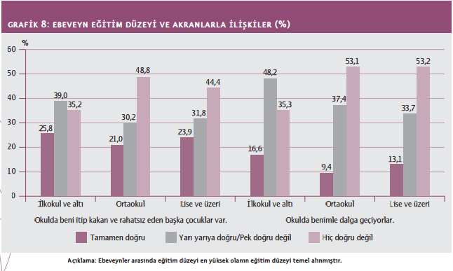
Eğitim Reformu Girişimi (ERG) ve Türkiye Eğitim Gönüllüleri Vakfı (TEGV)’in, Çocukların Gözünden Okulda Yaşam adlı araştırma raporundan alınan akran zorbalığı ile ilgili istatistiki veriler aşağıdadır:

Slide 19
Aynı Araştırma Raporunda Sunulan, Çocuklarla Röportaj Örnekleri:
A: Kendini genel olarak güvende hissediyor musun okulda?
Ö: Ne yalan söyleyeyim, hayır. Arkadaşlarımla beraber olduğumda tamam, öyle hissediyorum da, okulda sayılmayacak kadar zorba var. 6. sınıflar var, bizim yaşımızda olan zorbalar var. Sıkıcı zorbalar var, mesela bir şey yapamayınca insanlara bulaşanlar. Sonra da kavgacılar var işte. Büyük sınıflar yapıyor genelde. Ama küçük sınıflardan da biraz oluyor, yani bizim sınıf” (Yalçın, 5. sınıf, İstanbul).
“Arkadaşlarımla iyi geçiniyorum, diğer sınıflardakiler hep bana sataştıkları zaman arkadaşlarım hemen peşime koşuyor. Kurtarıyorlar beni işte. (...) [Büyük sınıflar] hep küçük sınıflara sataşıyorlar arkadaşlarımıza. Hepimiz birbirimizi koruyoruz” (Berk, 5. sınıf, Adana).
“Erkek arkadaşlar saçımı çekiyor, bazen vuruyor, küfür ediyor. (...) Arkadaşlarım bana çok iyi davranmıyor aslında. Sadece mahalledekiler iyi davranıyor. Akrabalarım iyi davranıyor. Diğerleri kötü davranıyor. (...) Küfür ediyor. Kız arkadaşlarım salak diyor sadece, saçımı çekiyorlar” (Aylin, 5. sınıf, Batman).
“Çocuklar küfür ediyorlar. Mesela 8. sınıflara gidenler küçük çocuklara küfür ediyorlar, iteliyorlar merdivenden aşağıya inerken. Böyle hep eziyorlar, hep kendilerini övüyorlar” (Meltem, 5. sınıf, İzmir).
A: Okulda sevmediğin şeyler var mı?
Ö: (...) Teneffüste kavgalar oluyor, onun içinden geçmek kötü oluyor. A: Nasıl yani? Ö: Kavga oluyor, biz geçmeye çalışıyoruz yanlardan, biz de itiliyoruz” (Ufuk, 5. sınıf, Bursa)
Araştırma Raporunun Tamamı İçin:
http://tegv.org/wp-content/uploads/2016/10/cocuklarin_gozunden_okulda_yasam_arastirma_raporu.pdf

Slide 20

Zorbalar ve kurbanları için gerektiğinde bireysel ya da grupla psikolojik danışma hizmeti sunulmalıdır. Bu hizmetlerin, saldırgan davranışların yerine daha uygun davranışları yerleştirecek becerilerin geliştirilmesi ya da kaçınma ve geri çekilme davranışlarının yerine daha medeni ölçüler içerisindeki atılgan davranışların yerleştirilmesi üzerinde durulduğu zaman daha etkili sonuçlar verdiği unutulmamalıdır.

Slide 21

ÖĞRETMENLER SINIFTA ZORBALIĞA KARŞI NE YAPABİLİR ?
Zorbalığı önlemek için öğrencilerle okul kuralları hakkında konuşmak ve onlara bilgi vermek
Sınıf kurallarını etkileyici ve sürekli bir şekilde uygulamak
Sınıfın sosyal ve fiziksel görünümünü sağlamlaştırmak için öğrencilerin paylaşım sorumluluklarını geliştirmek
Öğrencilerden yardım istemek. Zorbalık, zulüm ya da sıkıntıya maruz kaldıklarında rapor etmelerini sağlamak amacıyla eğitmek
Yardım çağrılarına cevap vermek
Öğrencilerin zorbalıkla ilgili görüşlerini araştırmak.
Gözlemci olmak, öğrencilerin birbirleriyle olan ilişkilerini gözlemlemek
Varsa; okul rehber öğretmeniyle işbirliği içinde çalışmalar yürütmek

Slide 22


Öğrencilerinizle Birlikte Uyulması Gereken Kuralları Belirleyin
Okul Yönetimini Bilgilendirin
Sorunları Görmezlikten Gelmeyin
*
Zorbalık Olaylarına Duyarlı Olun
Model Olun

Slide 23

Okul Yönetimini Bilgilendirin
Okula bazı öğrencilerin ateşli veya kesici aletlerle geldiklerine ilişkin bir duyum aldığınızda veya şiddete davetiye çıkaracak tehlikeli bir durum sezdiğinizde bu durumu mümkün olan en kısa zamanda okul yönetimine bildirin.

Slide 24
Öğrencilerinizle Birlikte Uyulması Gereken Kuralları Belirleyin
Şiddetle mücadeleyi kolaylaştırmak için şiddete asla izin vermeyen sınıf kurallarını belirleyin. Bu kuralların içine diğer öğrencilere kötü isimler takma ve başkalarını kızdırmanın da kabul edilemeyecek davranışlar arasında yer aldığını belirtin. İstenen ve istenmeyen davranışların net bir biçimde konulması önemlidir.

Slide 25
Model Olun
Öğrenciler öğretmenleri model alırlar. Kendisi zaman zaman da olsa şiddete başvuran, gücünü ve otoritesini kötü kullanan bir öğretmen şiddetin kabul edilebilir bir olgu olduğu mesajını verir.

Slide 26
Sorunları Görmezlikten Gelmeyin
Zorbalık sorunu geçmişte kaldı gibi sözler söyleyerek okulu temize çıkarmaya çalışmayın. Tam tersine okulun şiddet karşıtı politikalarını ve etkinliklerini anlatarak velilerle işbirliği yapın.
Zorbalık Olaylarına Duyarlı Olun
Bazı öğretmenler benim sınıfımda ve bizim okulda şiddet yok demektedir. Gerçeği örtme eğiliminde olan bir öğretmen, ya sorunu göremiyor ya da bilinçli olarak görülmesini engellemektedir. Ortada bir sorun yoksa çözüm aramaya da gerek
kalmaz!

Slide 27
Doğrudan Gözlenemeyen Zorbalığa Dikkat Edin
Önyargılardan Uzak Olun
Şaka İle Zorbalık Arasındaki Farkı Ayırt Edin
Pasif İzleyicileri Uyarın

Slide 28
Önyargılardan Uzak Olun
Okulda popüler olan veya öğretmenlerin gözdesi olan öğrencilerin yaptığı
zorbalıklar öğretmenler tarafından göz ardı edilebilir ya da iddialara inandırıcı
bulunmayabilir. Buna karşın öğretmenleri kızdıran, tahrik eden, sinirlendiren
öğrenciler zorbalığa uğradığında, öğretmen önyargıları nedeniyle buna
inanmayabilirler.

Slide 29
Doğrudan Gözlenemeyen Zorbalığa Dikkat Edin
Zorbalık ve şiddetin dışarıdan kolayca görülebilecek türleri olduğu gibi kolayca görülmeyen türlerinin de olduğu unutulmamalıdır. Örneğin fiziksel olarak diğer öğrencilere şiddet uygulanması kolayca görülebilirken, aşağılama, küçük düşürme, dışlama ve yalnızlaştırma gibi zorbalık türleri bu kadar kolay gözlenmeyebilir.

Slide 30
Şaka İle Zorbalık Arasındaki Farkı Ayırt Edin
Bazı zorba öğrenciler diğer öğrencilerle alay edip dalga geçmekte ve “şaka yaptım” demektedirler. Burada kritik nokta kendisine şaka yapılan öğrencinin bu durumdan rahatsız olup olmamasıdır. Eğer kendisine şaka yapılan kişi bu durumdan rahatsız
oluyor ve bunu önleyemiyorsa, şaka yapanın niyeti ne olursa olsun yapılan şey zorbalıktır. Öğretmenin bu durumu öğrencilerine açıkça belirtmesi ve şaka
niyetiyle bile yapılıyor olsa, başkalarını rahatsız eden her türlü söz ve davranışın kabul edilemez olduğunun altını çizmesi gerekir.

Slide 31
Pasif İzleyicileri Uyarın
Zorbalık ve şiddet olayları meydana geldiğinde bazı öğrencilerin mağduru korumak amacıyla müdahale etmeyip sessiz kaldıkları bilinmektedir. Oysa okulda şiddet ve zorbalık olaylarıyla mücadele etmek herkesin görevidir ve öğrencilere de düşen sorumluluklar vardır. Bu nedenle öğretmenlerin pasif kalmayı tercih eden öğrencileri de uyarmaları ve şiddete tanıklık ettiklerinde zorbaya dur demeleri, mağduru korumaya çalışmaları, en azından bir yetişkine haber vermeleri gerektiğini belirtin.

Slide 32
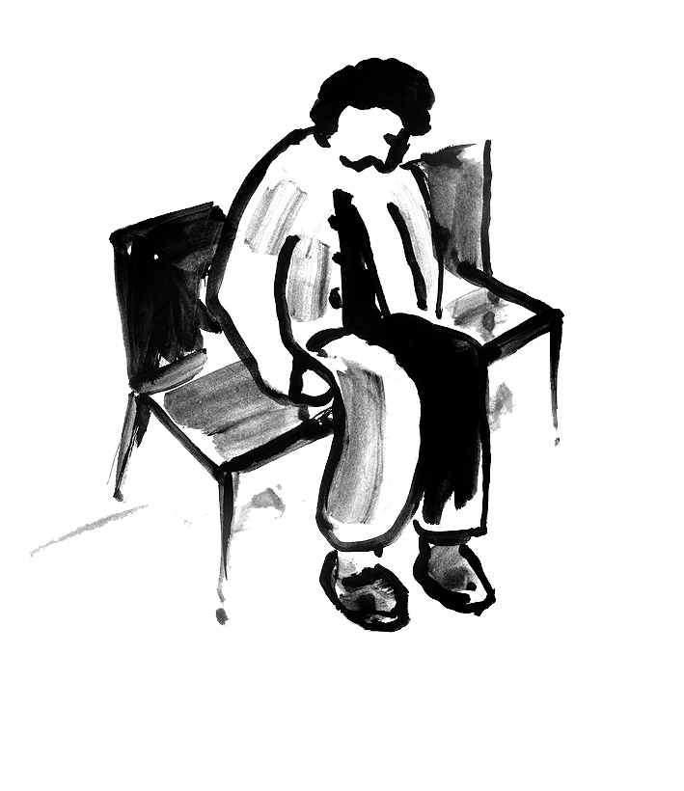
ZORBALIK DAVRANIŞININ SONUÇLARI
Davranışa Maruz Kalan Çocuklar:
Benlik saygısını yitirirler ve bunu geri kazanmak yıllarca sürebilir.
Kendine ve diğerlerine olan güvenini yitirebilirler.
Arkadaşlarından soyutlanabilir ve yalnız kalabilirler.
Depresyona girebilirler.
Devamsızlığı artabilir ya da okulu terk edebilirler.
Akademik başarılarında düşme meydana gelebilir.
Öfkesini başka çocuklara yönlendirebilirler.

Slide 33

ZORBALIK
DAVRANIŞININ SONUÇLARI
Zorbalık Davranışı Gösteren Çocuklar:
Yardım edilmezse ileriki yıllarda da başkalarının üzerindeki güçlerini kötüye kullanmaya devam eder ve başkaları için bir tehdit oluşturabilirler.
Soyutlanabilir ve yalnız kalabilirler.
Başkalarıyla işbirliğinin yarattığı mutluluk, manevi tatmin gibi olumlu duygulardan yoksun kalabilirler.

Slide 34
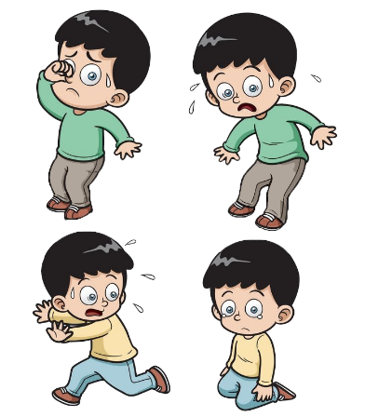
ZORBALIK DAVRANIŞININ SONUÇLARI
Zorbalık Davranışlarına Şahit Olan Çocuklar:
Kendilerini güvende hissetmeyebilirler.
Kendilerini savunmak için sürekli tetik içinde bekleyebilirler.
Etraflarında olup biten şiddet davranışlarından dolayı mutsuzluk, üzüntü, korku, umutsuzluk gibi olumsuz duygulara sahip olabilirler.

Slide 35

OKUL OLARAK YAPILMASI GEREKENLER

Slide 36
ZORBALIĞI ÖNLEMEDE BÜTÜNCÜL OKUL YAKLAŞIMI SERGİLENMELİDİR
Zorbalık sadece zorba, kurban veya seyircileri değil tüm okul ortamını etkilemektedir. Bu nedenle zorba/kurban sorununun önlenmesi ve engellenmesine yönelik müdahaleler okul düzeyinde, sınıf düzeyinde ve bireysel düzeyde bütüncül olarak planlanır ve uygulanır.
Bu şekilde öğrenciler sürekli olarak değişik kişi ve kaynaklardan tutarlı mesajlar alırlar. Öğrencilere verilen temel mesaj şudur:
Bizim Okulumuzda Zorbalığa İzin Verilmez. Zorbalığa Engel Olmak İçin Ne Gerekiyorsa Yapacağız.

Slide 37
Okullarda zorbalığı önleme amacıyla yapılan çalışmalar; zorbaca davranışları önleme, var olan zorbaca davranışlara müdahale etme ve durdurma, zorbaca davranışa karışan zorba ve kurban çocukları iyileştirme çalışmaları olmak üzere üç temel amaç taşımaktadır.
Önleme, müdahale ve iyileştirme çalışmaları birbirinden kesin çizgilerle ayrılmazlar ve bu alanlarda yapılacak tüm çalışmalar üç temel amacı da aynı anda içermelidir.

Slide 38
Zorbalıkla ilgili yapılacak tüm çalışmaların temelini YETİŞKİNLER (idareci, öğretmen, veli) oluşturur. Yetişkinlerin düşünce, davranış ve tutumlarındaki değişimler çalışmayı başarıya ulaştıracaktır.
Bütüncül Okul Yaklaşımı Yetişkinlerin (idareci, öğretmen ve veli);
Olumlu rol model olmalarını,
Öğrencilere karşı sıcak ve sevecen bir okul ikliminin yaratılmasını,
Kabul edilmeyen davranışlar konusunda net ve tutarlı davranışlar sergilenmesini,
Düşmanca ve fiziksel cezaların kullanılmamasını,
Kurallara uyulmadığında yaptırımların tutarlı bir şekilde uygulandığı bir okul ortamını geliştirmeyi amaçlar.

